Slide 1

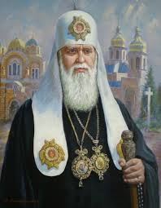

Митрополит Василь
(Василь Констянтинович Липківський)
150-річчя з Дня народження

Slide 2
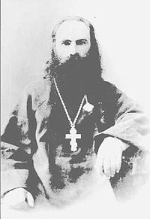
походження та ранні роки
20 березня 1864 року народився у селі Попудні Київської губернії

Slide 3
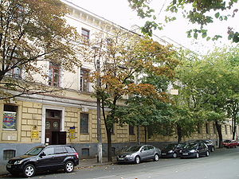
Освіта і початок служіння:
1873-1879рр. Уманська бурса
1879-1884рр. Київська думовна семінарія
1890р законовчитель Черкаської гімназії
20 жовтня 1891р висвячений на священика
1892р настоятель собору у м.Липовці
1903р отримав сан протоієрея

Slide 4
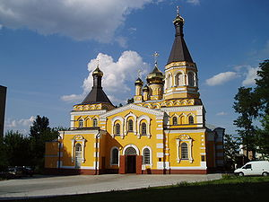
Участь у самостійницькому русі:
1905р усунення з викладацької діяльності
1905-1907рр український культурно-релігійний рух
1905р голова з`їзду духовенства Київщини
Cвято-Покровська церква на Солом`янці

Slide 5
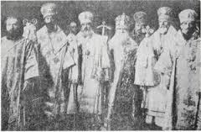
Доба визвольних змагань:
1917р українська революція
1917р відновлення автокефального статусу Грузинської православної церкви
Весна і літо 1917р пройшли під знаком з`їздів

Slide 6
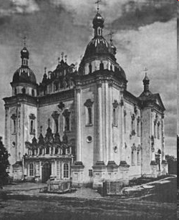
Становлення української автокефальної церкви:
1917р створення Оргкомітету
7 січня1918р дата скликання Собору
1919 р утворення українських парафій
3 серпня 1919 р став настоятелем Софіївського собору
Микільський Військовий собор

Slide 7
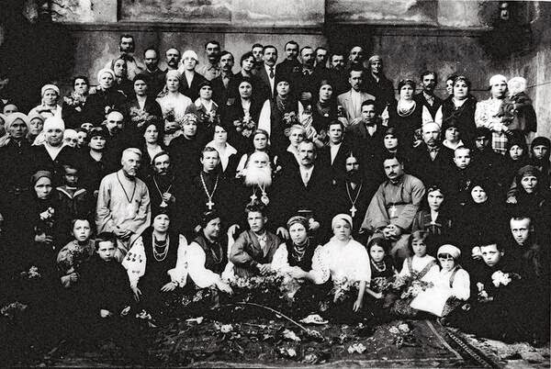
Проголошення автокефалії:
5 травня 1920р проголошення православної автокефальної української церкви
14 жовтня 1921р Всеукраїнський церковний з`їзд

Slide 8
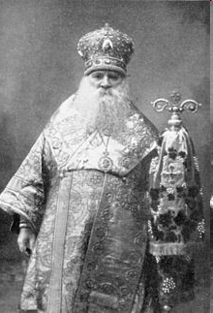
Обрання Василя Липківського митрополитом:
20 жовтня 1921 р обраний єпископом - митрополитом

Slide 9
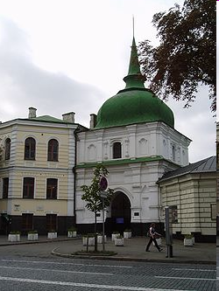
Розбудова української церкви:
1921р висвята протоієрарха без єпископів
Південна вежа Софії Київської

Slide 10
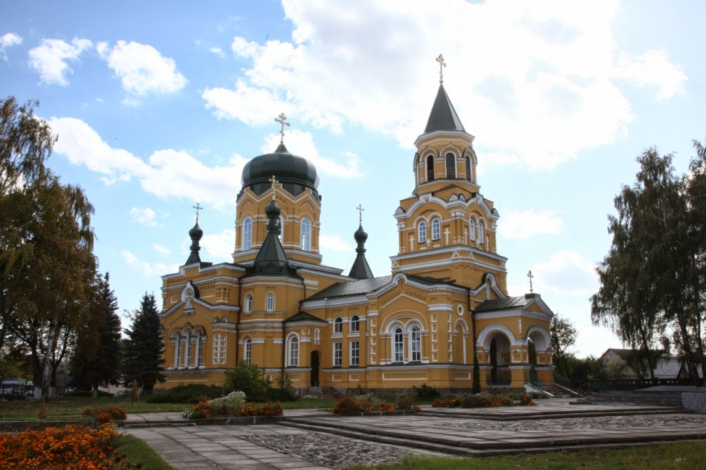
Відносини УАПЦ із владою :
1917-1918рр позиція митрополита Василя про відокремлення церкви від держави

Slide 11

Наступ на українську церкву:
1921р. виконуючи рішення травневого пленуму, комуністична партія фактично оголосила тотальний наступ на релігійні організації.

Slide 12
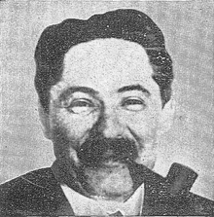
Початок переслідувань:
1921 р. лист про методи антиреліг ійної аг ітації і пропаганди
13 квітня 1925 питання про автокефалію
Секретар ЦК КП (б)У Дмитро Мануїльський

Slide 13
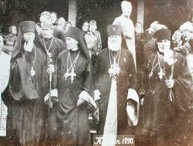
Організація розколу УАПЦ

Slide 14
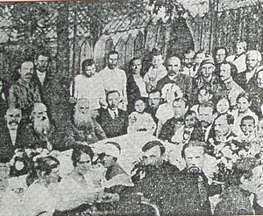
Контрзаходи митрополита

Slide 15

Репресії та початок гонінь:
1925р початок репресій
1926р безпідставно заарештовані єпископи
25-30 жовтня 1926 р пройшли Великі Покровські збори
1927р дозвіл на видання «Церква і життя»

Slide 16
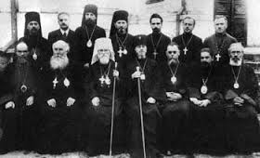
Другий Всеукраїнський церковний собор:
15 серпня 1927 р. лист до влади УРСР
Початок жовтня 1927 було скликано Другий Всеукраїнський церковний з`їзд

Slide 17
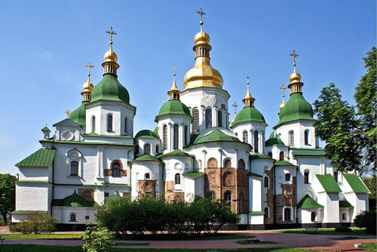
Останні роки життя:
1929 р. жив на подвір`ї Софіївського собору

Slide 18
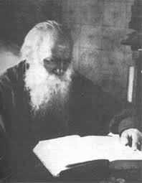
Розгром УАПЦ:
1929-1930рр. фабрикація справи «Спілка визволення УКраїни»
29-30 січня 1930р. розпуск автокефальної церкви

Slide 19
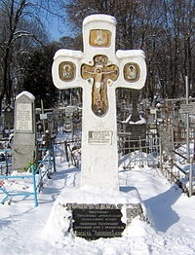
Загибель:
1934р. закриття Покровської церкви
Вересень 1937р. запрошення від отця Петра
22 жовтня 1937 р. арешт Василя Липківського
20 листопада 1937 р. зосуджено до розстрілу
27 листопада 1937 р. виконання вироку

Slide 20



Літературний доробок
митрополита:
1942р. «Історія Української Православної Церкви» була передана до Львова
1991р. твори повернули в Україну і вивчали в духовних закладах

Slide 21
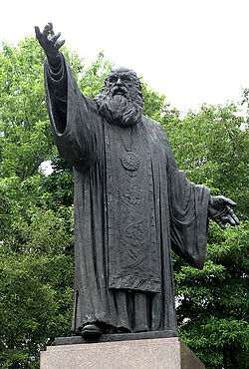
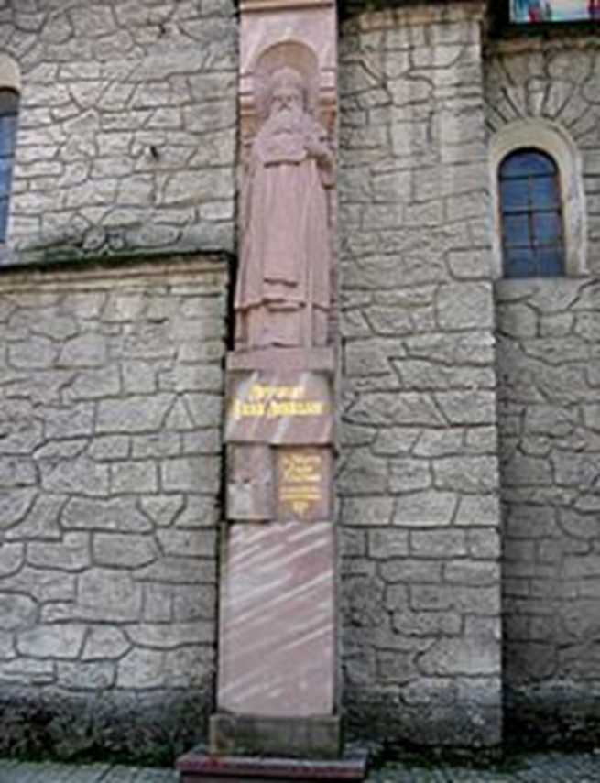
Вшанування пам`яті:
1983р. у США було встановлено величний пам`ятник
2000р. встановлено у Тернополі перший і єдиний пам`ятник в Україні
13 травня 2013р. проект про відзначання 150-річчя з Дня народження отця
15 липня 2014 р. було перейменовано вулицю Леніна на честь Василя Липківського у місті Липовець

Slide 22
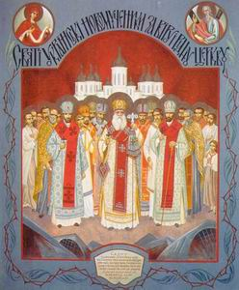
Питання кононізації:
27 листопада 1997р. – День пам`яті святих новомучеників землі Української
17 листопада 2007 р. наукова конференція «Служіння і спадщина митрополита Василя Липківського»
Ікона «Святі українські Новомученики за віру і рідну Церкву»

Slide 23
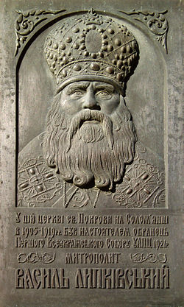
Оцінка діяльності:
1993р публікація «Першоієрарх нової української церкви митрополит Василь Липківський»
1997р монографія Арсена Зінченка
2003р випуск твору «Тіні незабутих предків»
2007р випущено багато літератури до 70 – річчя митрополита

